Slide 1
Python基础语法
第2章 标识符、标准数据类型

Slide 2
1.1 标识符
1.基础语法
标识符是计算机语言中允许作为名字的有效字符串集合。
（1）有一部分是关键字，构成语言的标识符
---保留字（不能用于其他用途）--> 语法错误（SyntaxError异常）
（2）“内建”（built-in）的标识符集合
---不是保留字，但不推荐使用这些特别的名字
（3）合法的标识符
---字符串规则和与其他大部分用C编写的高级语言相似

Slide 3
1.1.1 合法的标识符
1.基础语法
在Python中，所有标识符可以包括英文、数字以及下划线（_），但不能以数字开头。
Python中的标识符是区分大小写的。
以下划线开头的标识符是有特殊意义的。
  以单下划线开头（_foo）的代表不能直接访问的类属性，需通过类提供的接口进行访问，不能用"from xxx import *"而导入；

Slide 4
1.1.1 合法的标识符
1.基础语法
以双下划线开头的（__foo）代表类的私有成员；
以双下划线开头和结尾的（__foo__）代表Python里特殊方法专用的标识，如__init__（）代表类的构造函数。
注意：避免用“下划线_”作为变量名的开始

Slide 5
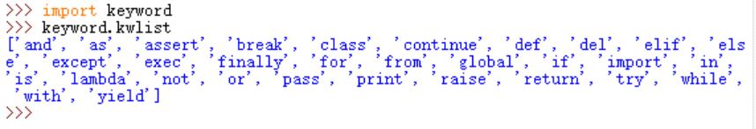
1.1.2 保留字符（关键字）
1.基础语法
保留字不能用作常数或变量，或任何其他标识符名称。Python2.7的关键字只包含小写字母。
and | assert | break | class | continue
def | del | except | else | elif
exec | for | finally | from | global
if | import | in | is | lambda
not | or | raise | return | try
while | with | print | pass | yield
as | None | False | True | 。。。

Slide 6
1.2 行和缩进
1.基础语法
Python与其他语言最大的区别就是：
代码块不使用大括号（{}）来控制类，函数以及其他逻辑判断，而是使用缩进来写模块。
缩进的空白数量是可变的，但是所有代码块语句必须包含相同的缩进空白数量，这个必须严格执行。
缩进相同（建议4个空格）的一组语句构成一个代码块，称之代码组。

Slide 7
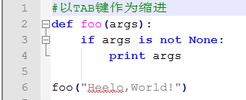
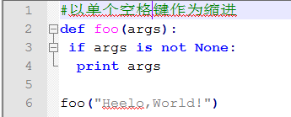
1.2 行和缩进
1.基础语法
像if、while、def和class复合语句，以关键字开始，以冒号（：）结束，之后的一行或多行构成代码组。首行及后面的代码组称为一个字句（clause）。

Slide 8
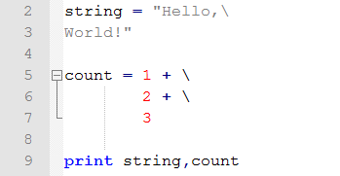
1.3 多行语句
1.基础语法
Python语句中一般以新行作为语句的结束符，但是可以使用斜杠（ \）将一行的语句分为多行显示，如：

Slide 9

1.3 多行语句
1.基础语法
但是，对于语句中包含[], {} 或 () 括号就不需要使用多行连接符：

Slide 10

1.4 同一行显示多条语句
1.基础语法
Python可以在同一行中使用多条语句，语句之间使用分号（;）分割：
注意：同一行上书写多个语句会大大降低代码的可读性，不提倡！

Slide 11
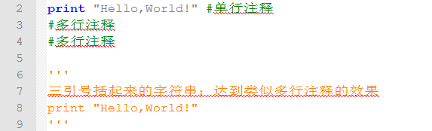
1.5 注释
1.基础语法
Python中单行注释采用“ #” 开头，后面接注释语句。
Python没有块注释，所以多行注释也是采用“ #”。当然也可以使用三引号(“””) 或者(‘’’)把多行语句当做字符串，从而达到类似注释的效果。

Slide 12
2.1 变量赋值
2.变量赋值
Python中等号（=）是主要的赋值操作符，如：
aInt = -12
aString = “string”
aFloat = -.23424
aList = [ 1 , 2 , ”A” , ( 1 , “B” ) ]

Slide 13
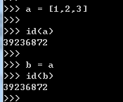
2.1 变量赋值
2.变量赋值
在Python中，对象是通过引用传递的。
在赋值时，不管这个对象是新创建的还是一个已经存在的，都是将该对象的引用（不是值）赋值给变量。

Slide 14
2.2 增量赋值
2.变量赋值
等号可以和一个算术操作符组合在一起，将计算结果重新赋值给左边的变量，这被称为“增量赋值”。
如：x = x + 1 现在可以写成： x += 1
增量赋值通过使用赋值操作符，将数学运算隐藏在赋值过程中。
类似的增量赋值操作符还有：
+= -= *= /= **=
<<= >>= &= ^= |=
注意：Python不支持前/后置自增/减运算，比如：x++, --x

Slide 15
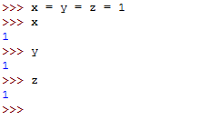
2.3 多重赋值
2.变量赋值
一个对象的引用被赋值给多个变量。如：x = y = z = 1

Slide 16
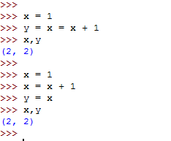
2.4 链式赋值
2.变量赋值
y = x = x + 1 （之前有x =1）

Slide 17
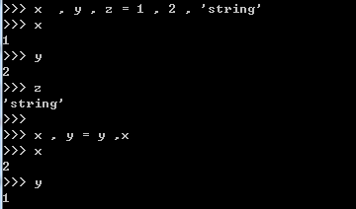
2.5 多元赋值
2.变量赋值
将多个变量同时赋值的方法称为“多元赋值”，采用这种方式赋值时，等号两边的对象都是元组。如：
Notes:
元组通常需要使用小括号（）括起来，但是如上面的例子可以看到，这里括号可以省略；
还可以看到：在C语言等编程语言中，交换2个数的值一般需要引入一个临时变量。但是python不需要，显然Python在赋值之前已经事先对x，y的新值做了计算。

Slide 18
3. 标准数据类型
3.标准数据类型
Python有五个标准的数据类型：
Numbers（数字）
String（字符串）
List（列表）
Tuple（元组）
Dictionary（字典）

Slide 19
3.1 数值类型
3.标准数据类型
Python支持四种不同的数值类型：
int（有符号整型）
long（长整型）
float（浮点型）
complex（复数）

Slide 20
3.1 数值类型
3.标准数据类型
例子：
int | long | float | complex
10 | 51924361L | 0.0 | 3.14j
100 | -0x19323L | 15.20 | 45.j
-786 | 0122L | -21.9 | 9.322e-36j
043 | 0xDEBDAECBFBAEl | 32.3+e18 | .876j
-0420 | 535633629843L | -90. | -.6545+0J
-0x260 | -052318172735L | -32.54e100 | 3e+26J
0x69 | -4721885298529L | 70.2-E12 | 4.53e-7j

Slide 21


3.1 数值类型
3.标准数据类型
只以0开头的整数表示八进制整数：如：041即33，各数字不能超过8，否则会出现以下错误：
以0x开头的整数代表16进制整数：如0x61即97，同理各类似：0x10HI等也会出错。

Slide 22
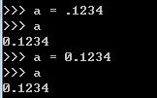
3.1 数值类型
3.标准数据类型
长整型也可以使用小写“l"，建议使用大写"L"，避免与数字"1"混淆。
  Python使用"L"来显示长整型。
Python支持复数，复数由实数部分和虚数部分构成，可以用a + bj,或者complex(a,b)表示。
  复数的实部a和虚部b都是浮点型。
浮点数可以省略开头的0，如：0.1234 等价于 .1234

Slide 23
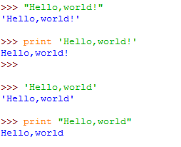
3.2 字符串定义
3.标准数据类型
Pyhton中的字符串被定义为引号之间的字符集合。
Python支持使用成对的单引号或者双引号，三引号（三个连续的单引号或者双引号）。

Slide 24
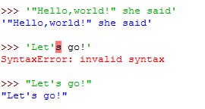

3.标准数据类型
3.2.1 字符串定义
如果字符中已经包含了单引号，此时就不能再使用单引号来表示字符串，例如：
同样，如果字符串中已经有了双引号，则只能使用单引号来括起来。
此外，还可以使用反斜线（\）来对字符串的引号进行转义。
（\）起到转义作用，表示反斜线后面的单引号不是表示字符串结尾。
<number>/129

Slide 25
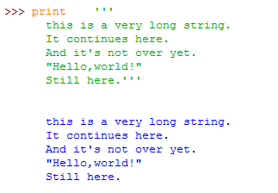
3.标准数据类型
3.2.1 字符串定义-长字符串
Python中如果一个字符串包含很多行，则可以使用长字符串表示：长字符串使用三个引号（单双引号均可）代替普通引号。
注意：长字符串中的字符可以直接使用单双引号而不用转义。
<number>/129

Slide 26


3.标准数据类型
3.2.2 字符串操作-拼接字符串
一般连接字符串可以直接使用’+’号：
Python自动拼接的方式.
<number>/129

Slide 27
3.2.2 字符串操作-索引
3.标准数据类型
字符串有其特有的索引规则：
第一个字符的索引是0，最后一个字符的索引是-1。
使用索引操作符（[]）和切片操作符（[开始下标:结束下标]）可以得到子字符串。
其中“下标”是从0开始算起，可以是正数或负数，“下标”可以为空表示取到头或尾。

Slide 28
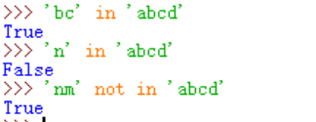
3.2.2 字符串操作-索引
3.标准数据类型
加号（+）用于字符串连接运算，星号（*）可用于字符串重复。
字符串可用in或not in运算符来测试字符是不是属于一个字符串的成员。

Slide 29
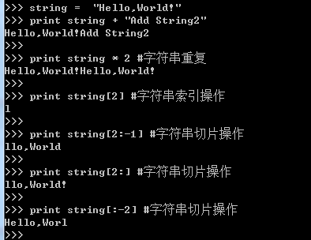
3.2.2 字符串操作-实例
3.标准数据类型

Slide 30
3.2.3 字符串的格式化
3.标准数据类型
如同C中的printf函数一样，可以用“%”来格式化字符串：
格式 | 描述 | %X | 无符号整数(十六进制大写字符)
%% | 百分号标记 | %e | 浮点数字(科学计数法)
%c | 字符及其ASCII码 | %E | 浮点数字(科学计数法，用E代替e)
%s | 字符串 | %f | 浮点数字(用小数点符号)
%d | 有符号整数(十进制) | %g | 浮点数字(根据值的大小采用%e或%f)
%u | 无符号整数(十进制) | %G | 浮点数字(类似于%g)
%o | 无符号整数(八进制) | %p | 指针(用十六进制打印值的内存地址)
%x | 无符号整数(十六进制) | %n | 存储输出字符的数量放进参数列表的下一个变量中

Slide 31
3.2.4 字符串的格式化
3.标准数据类型
格式化字符串的%s部分称为转换说明符，标记了需要插入转换值的位置。s表示值会被格式化为字符串，如果不是字符串，则会用str将其转换为字符串。
  负号指示数字应该是左对齐的；
  “0”指示用前导0填充数字；
  正号指示数字总是显示它的正负(+，-)符号，即使数字是正数也不例外；
  可指定最小的字段宽度，如：“%5d”% 2；
  可用句点符指定附加的精度，如：“%.3d”% 3；

Slide 32
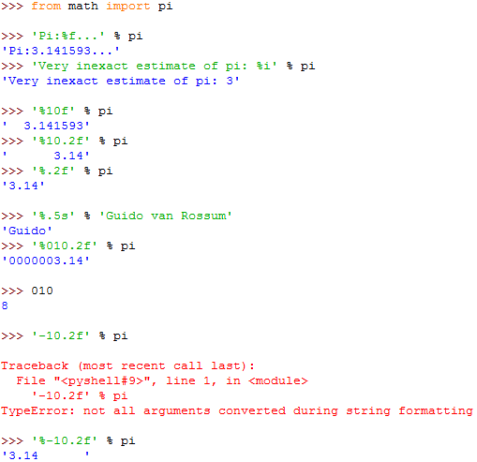
3.2.4 字符串的格式化
3.标准数据类型

Slide 33
3.2.5 字符串转义
3.标准数据类型
在字符中使用特殊字符时，需要用反斜杠( \ )转义字符。
转义字符 | 描述 | \n | 换行
\(在行尾时) | 续行符 | \v | 纵向制表符
\\ | 反斜杠符号 | \t | 横向制表符
\' | 单引号 | \r | 回车
\" | 双引号 | \f | 换页
\a | 响铃 | \oyy | 八进制数yy代表的字符，例如：\o12代表换行
\b | 退格(Backspace) | \xyy | 十进制数yy代表的字符，例如：\x0a代表换行
\e | 转义 | \other | 其它的字符以普通格式输出
\000 | 空

Slide 34
3.2.6 Unicode字符串
3.标准数据类型
Unicode（统一码、万国码、单一码）是一种在计算机上使用的字符编码，为解决传统的字符编码方案的局限而产生的，它为每种语言中的每个字符设定了统一并且唯一的二进制编码，以满足跨语言、跨平台进行文本转换、处理的要求。
Unicode字符采用16位(0-65535)值表示。只要在字符串前加上“u”/“U”即可，如：a = u“万国码”,也可以使用 a = u“\u8fdb\u884c”。

Slide 35

3.2.6 Unicode字符串
3.标准数据类型
对于ASCII(8位)兼容的字串，可和内置的str()函数把Unicode字串转换成ASCII字串。转换非ASCII兼容的字符串会出错。
注意：Python3.0中，所有的字符串都是Unicode字符串。

Slide 36

3.2.7 原始字符串
3.标准数据类型
不想让转义字符生效，只想显示字符串原来的意思，这就要用r和R来定义原始字符串（使用r/R作为前缀）。
原始字符串是一种特殊的字符串，它会将字符串中的内容原样保持，而不会进行任何的转义或者修改。

Slide 37
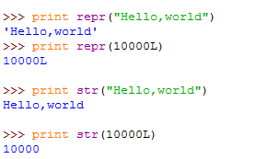
3.标准数据类型
3.2.8 字符串表示：str、repr、反引号``
一个值被转换成字符串有二种机制:str()与repr()。
str函数会把值转换为合理形式的字符串,以便用户理解。
repr函数会创建一个字符串，以Python表达式的形式表示值。

Slide 38
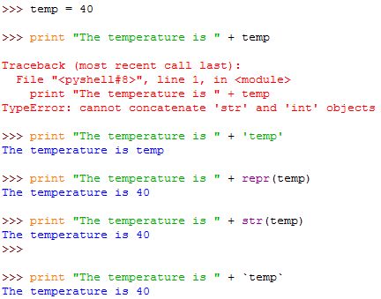
3.标准数据类型
3.2.8 字符串表示：str、repr、反引号``
str、repr和反引号是将Python值转换为字符串的3种方法。
函数str让字符串更易于阅读，而repr（和反引号）则把结果字符串转换为合法的Python表达式。
在Python 3.0中，已经不再使用反引号。
<number>/129

Slide 39
思考
1.变量赋值有几种方式？
2.标准数据类型有哪些？
3.字符串的特点？
  （自习）字符串类型函数以及内建函数P119-P124

